Slide 1
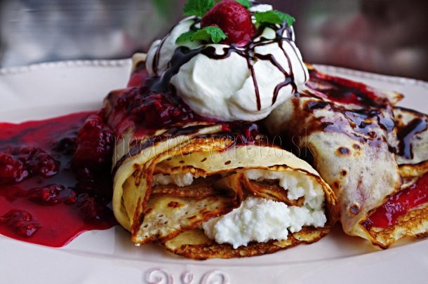
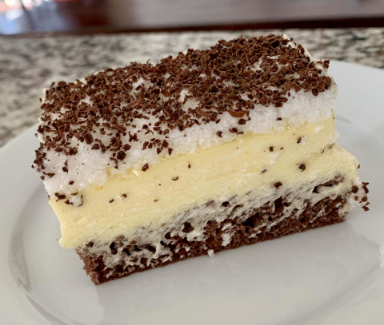
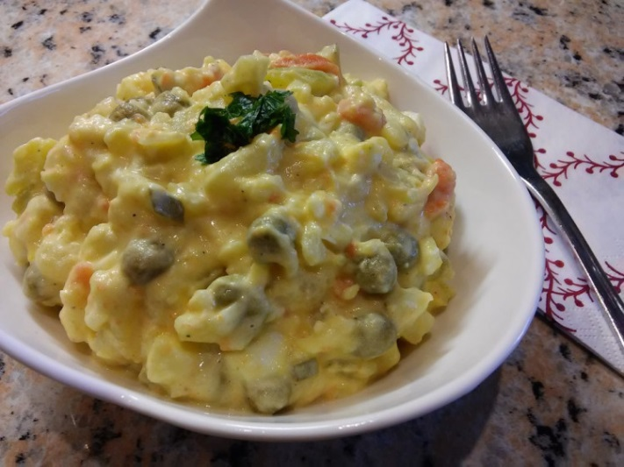
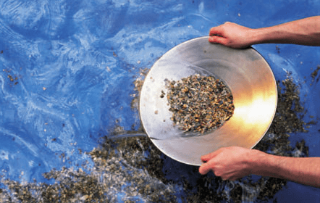
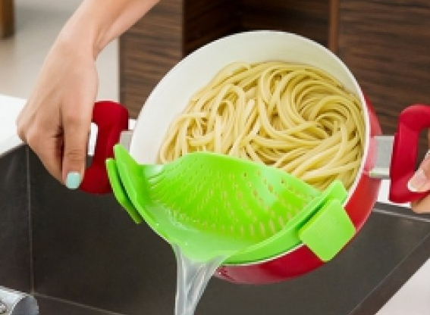
Látky a ich vlastnosti

Slide 2
Vlastnosti látok
SKUPENSTVO:a) tuhé !!!!! (ľad,bronz,železo)
b) kvapalné (olej, voda...)
c) plynné (dusík, vzduch...)
2.FARBA – svetložlté, biele, bezfarebné ☺
3.CHUŤ - sladká, slaná, bez chuti...
4. ČUCH – ZÁPACH, bez zápachu, sladký, dráždivý,
5. VZHĽAD – drsná,hladká, kryštalická látka
6. ROZPUSTNOSŤ – vo vode, tuku ...
- rozpustné (soľ) /nerozpustné (benzín vo vode...)

Slide 3
Priesvitná
Bielastá
Pevné skupenstvo

Slide 4
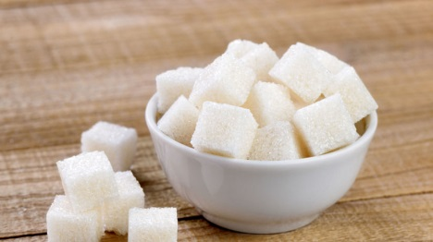
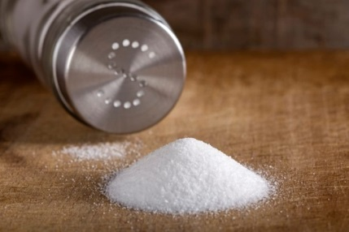
Látka/vlastnosť | Cukor | soľ
skupenstvo
farba
chuť
čuch
Rozpustnosť vo vode

Slide 5
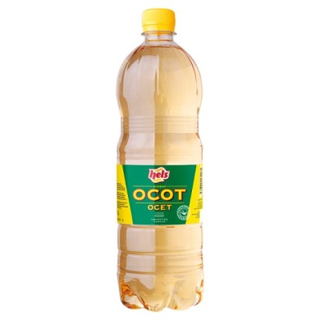
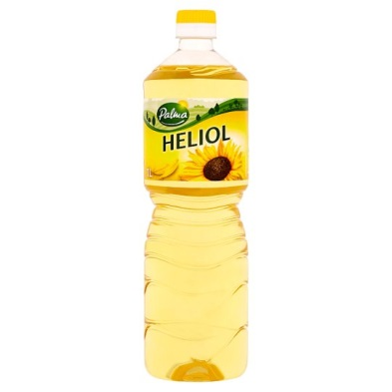
Látka/vlastnosť | Ocot | olej
skupenstvo
farba
chuť
čuch
zápach
Rozpustnosť Vo vode

Slide 6
Pravda alebo loŽ (lož oprav na pravdu)
Cukor má pevné skupenstvo.
Alkohol sa vo vode nerozpúšťa.
Olej má vyššiu hustotu ako voda.
Síra je vo vode rozpustná.
Ocot od oleja odlíšime hlavne podľa farby a skupenstva.
Soľ je vo vode nerozpustná.
Voda má priesvitnú farbu.

Slide 7
Spôsoby oddeľovania zložiek zo zmesí
ZMES je.....
na oddelenie zložiek zo zmesí používame metódy, založené na rovnakých/odlišných vlastnostiach zložiek:
Metódy:
Usadzovanie=sedimentácia
Filtrácia
Odparovanie
Kryštalizácia
Destilácia

